Slide 1
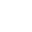
ВЫПУСКНАЯ КВАЛИФИКАЦИОННАЯ РАБОТА
по курсу
«Data Science»
Слушатель: Шершнева Елена Анатольевна

Slide 2
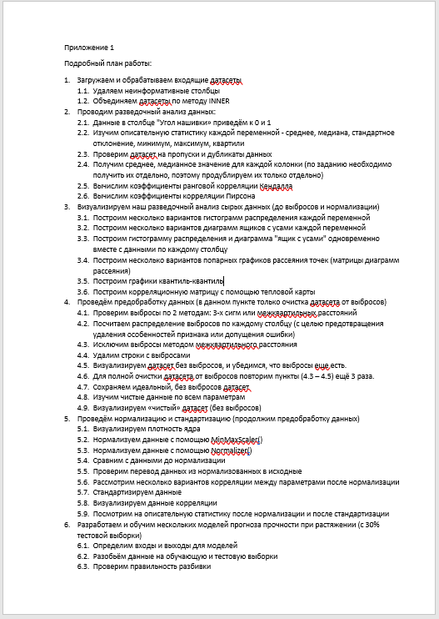
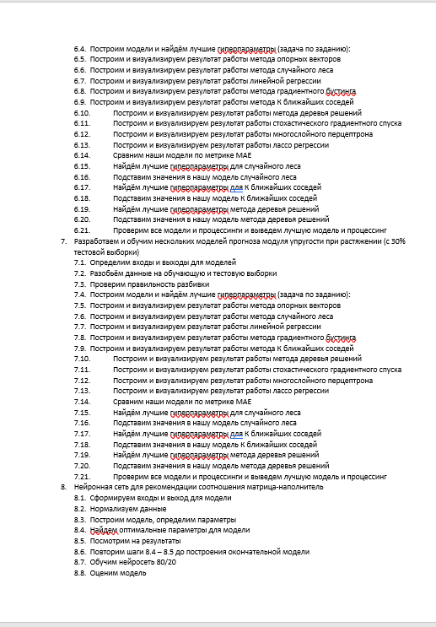
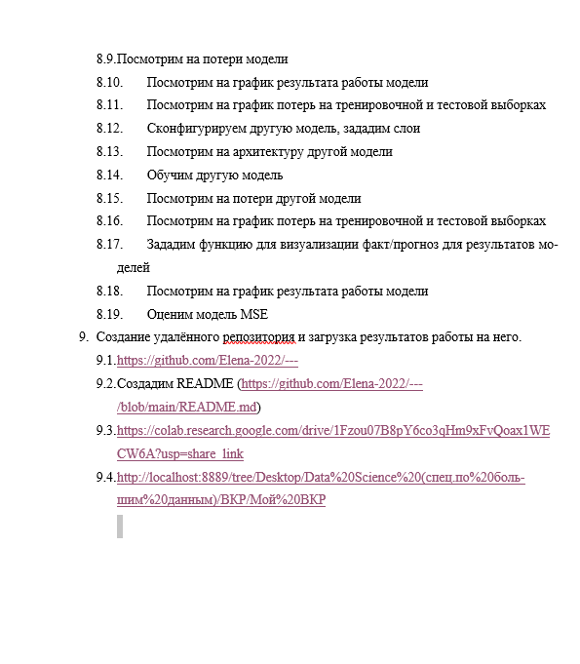
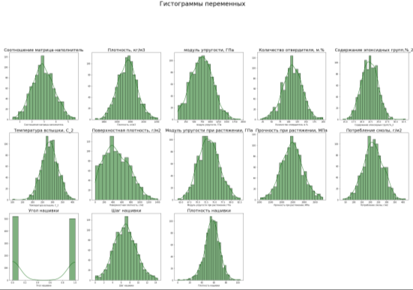
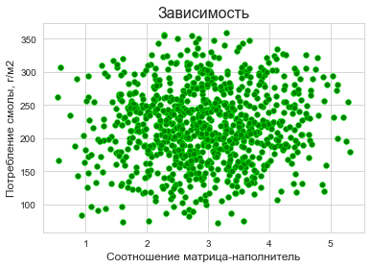
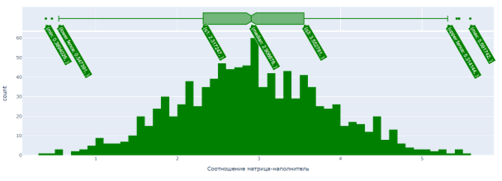
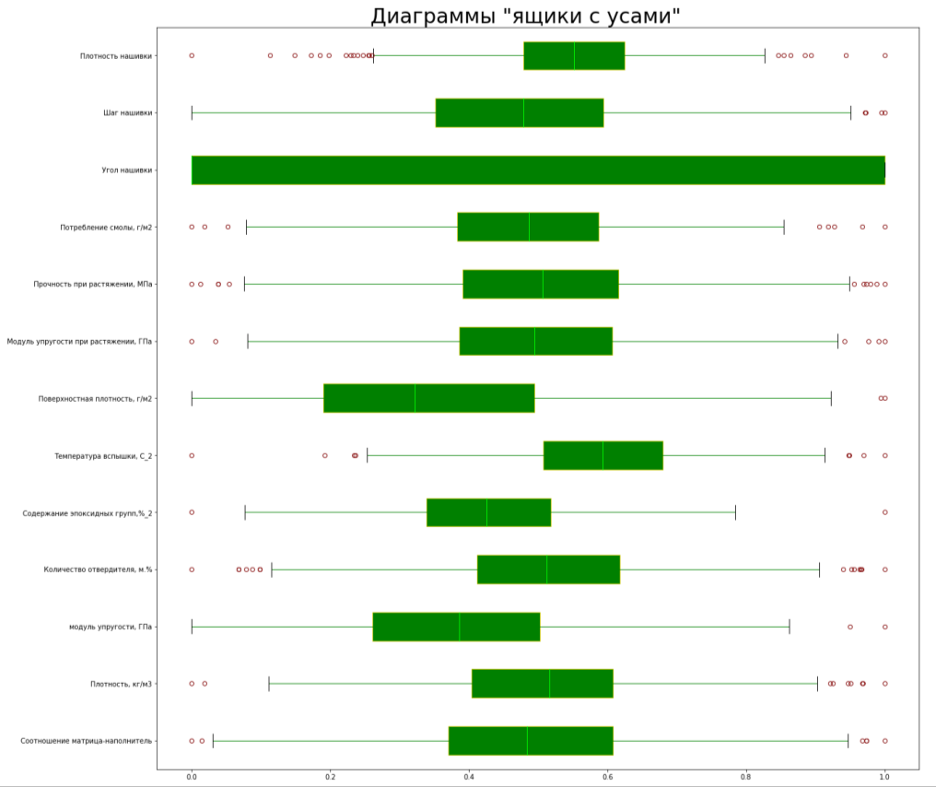
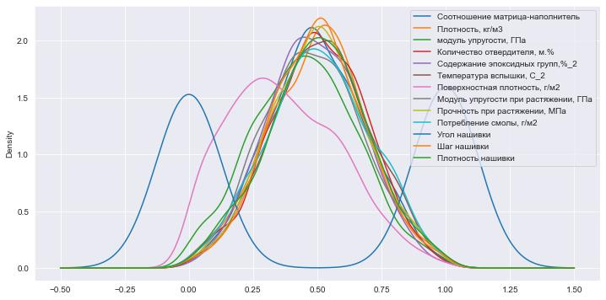
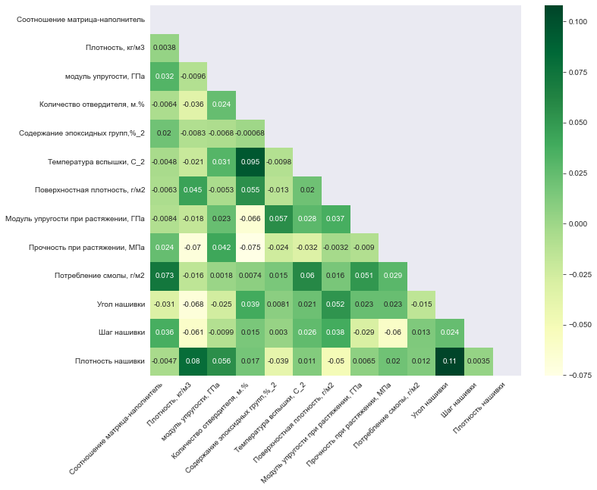
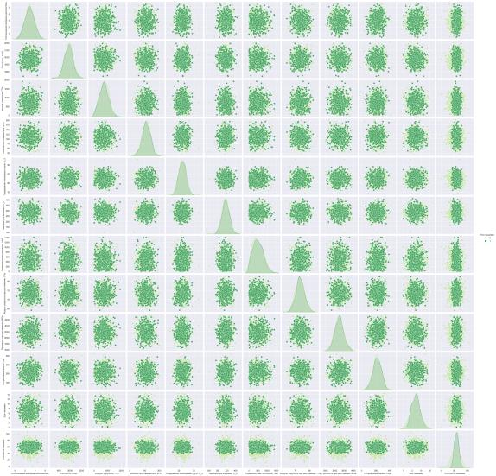
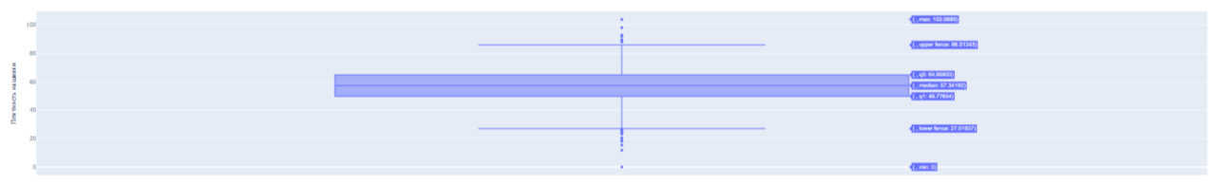
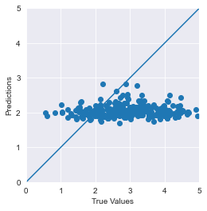
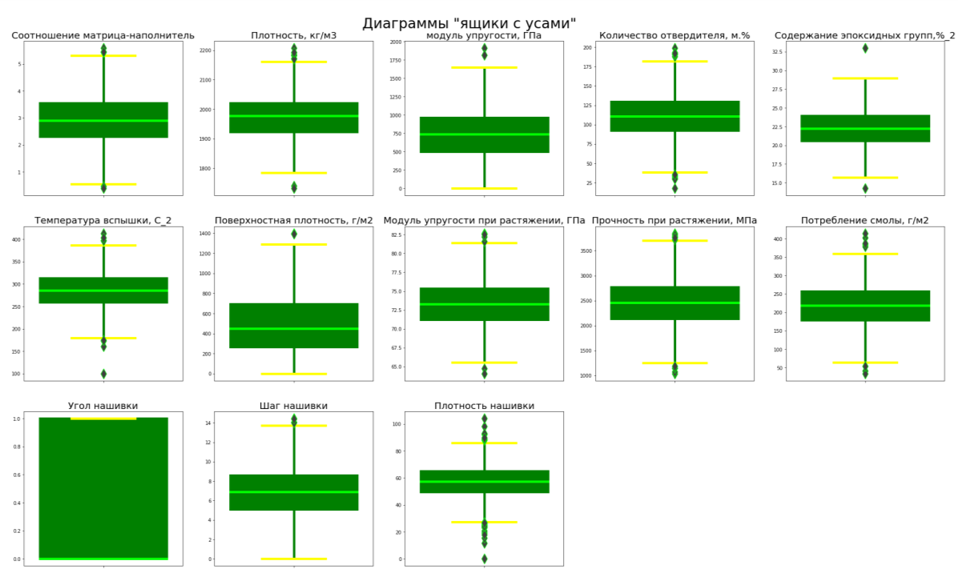
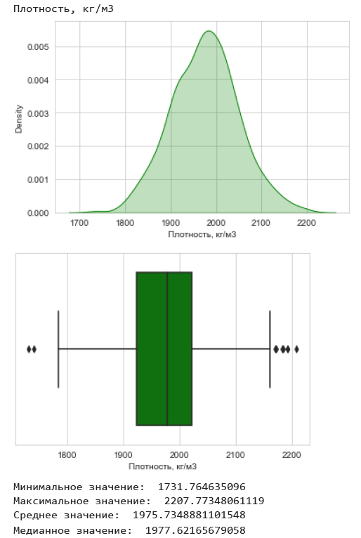
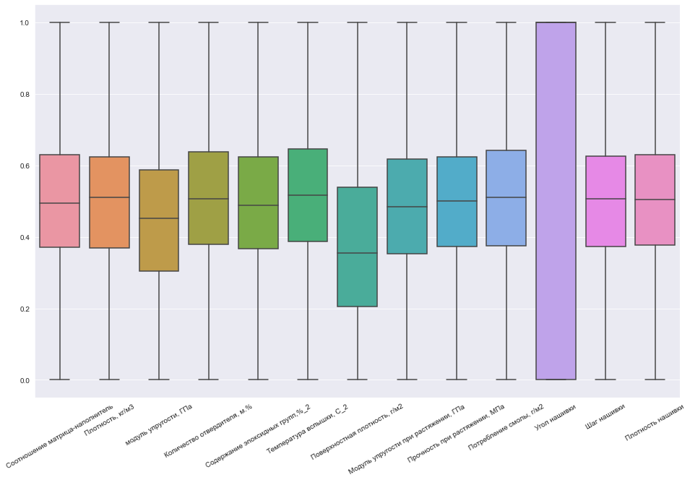
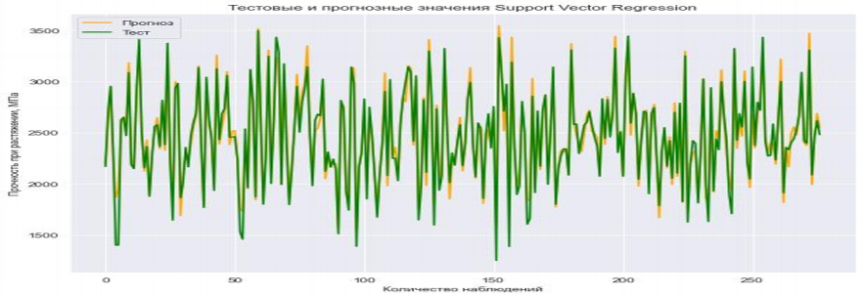
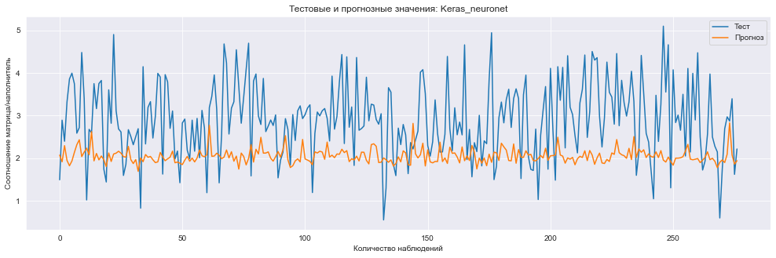
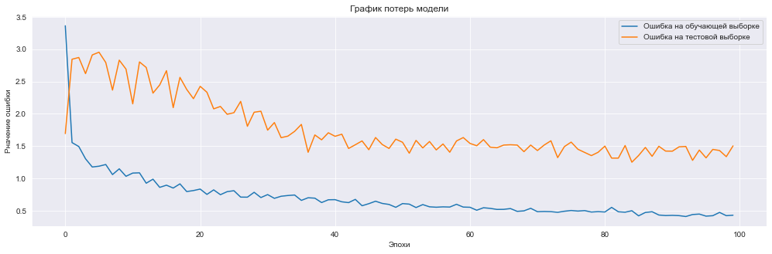
Начало работы:
Подробный план работы:
Составила подробный план, который помог плодотворно двигаться к цели;
Изучила теоретические основы, методы решения и практические составляющие поставленной задачи;
Некоторые пункты плана повторяла много раз, чтобы добиться результата;
Использовала 9 разных методов регрессий для каждой из моделей.
Графики:
Строила много графиков;
Несколько подобных графиков для одних и тех же переменных;

Slide 3
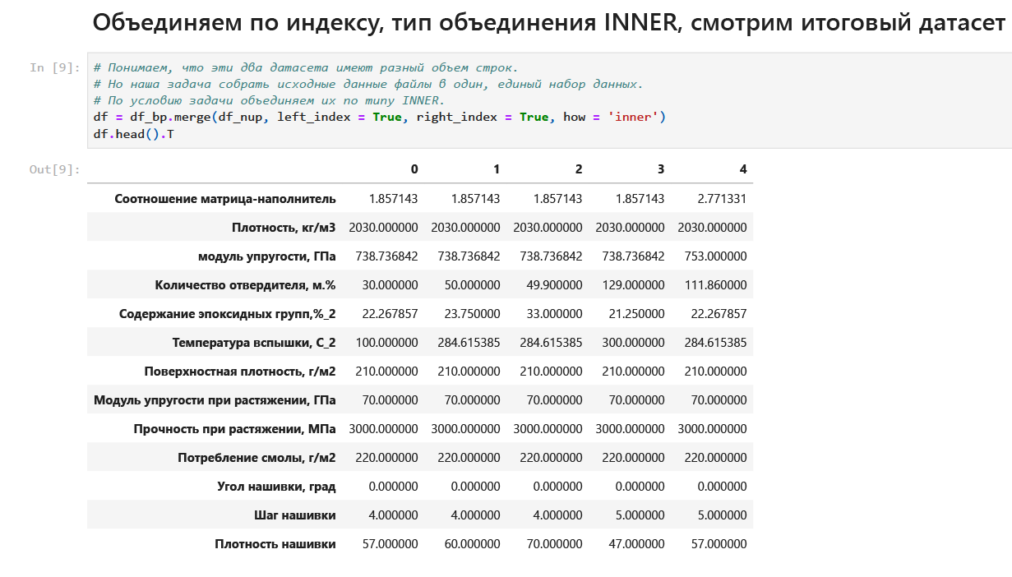
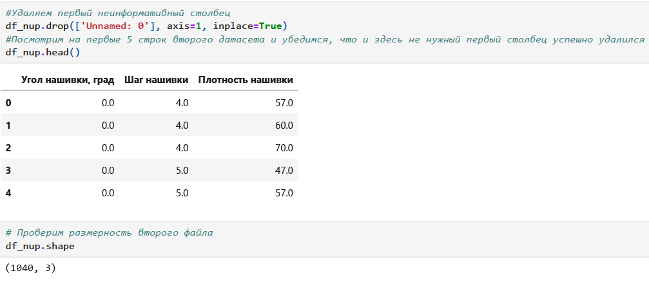
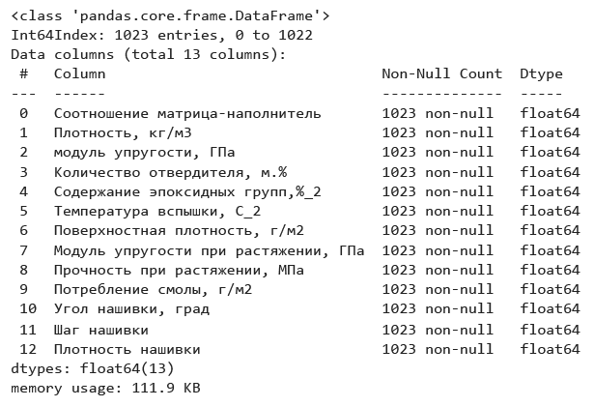
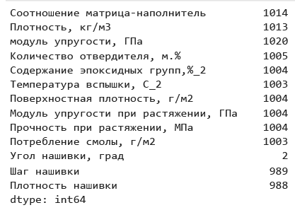
Объединение файлов и разведочный анализ:
Объединение по индексу:
Импортируем необходимые библиотеки;
Загружаем файлы;
Посмотрим размерность;
Объединим оба файла по индексу по типу объединения INNER
Разведочный анализ данных:
Посмотрим на начальные и конечные строки нашего датасета;
Изучим информацию о датасете;
Проверим типы данных в каждом столбце;
Проверим пропуски;
Поищем уникальные значения с помощью функции nunique

Slide 4
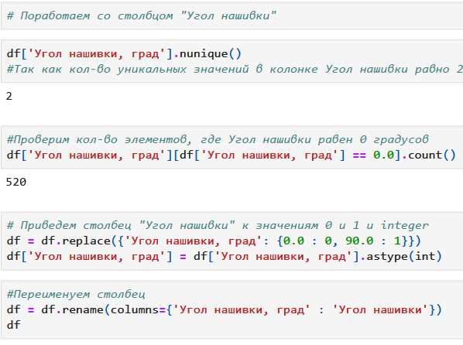
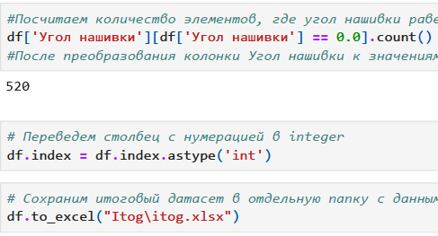
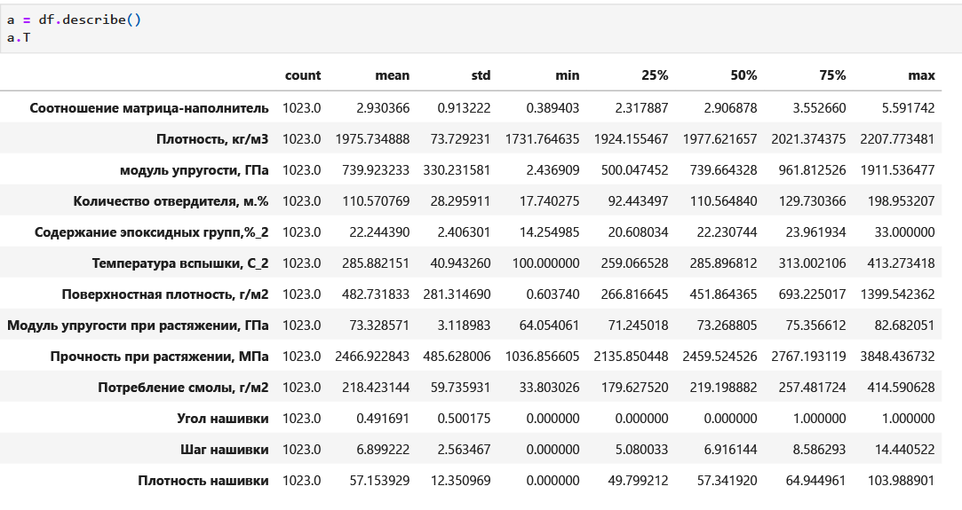
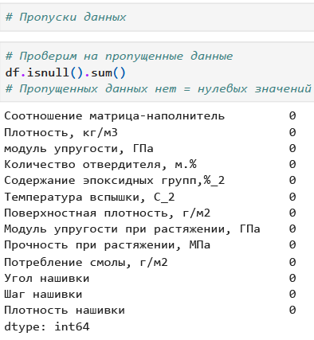
«Угол нашивки» и описательная статистика:
Работа со столбцом "Угол нашивки":
Проверим количество элементов со значением 0 градусов;
Приведём к значениям 0 и 1;
Убедимся в неизменном количестве элементов
Описательная статистика:
Изучим описательную статистику данных (максимальное, минимальное, квартили, медиана, стандартное отклонение, среднее значение и т.д.),
Посмотрим на основные параметры анализа данных;
Проверим датасет на пропущенные и дублирующие данные;
Вычислим коэффициенты ранговой корреляции Кендалла и Пирсона

Slide 5
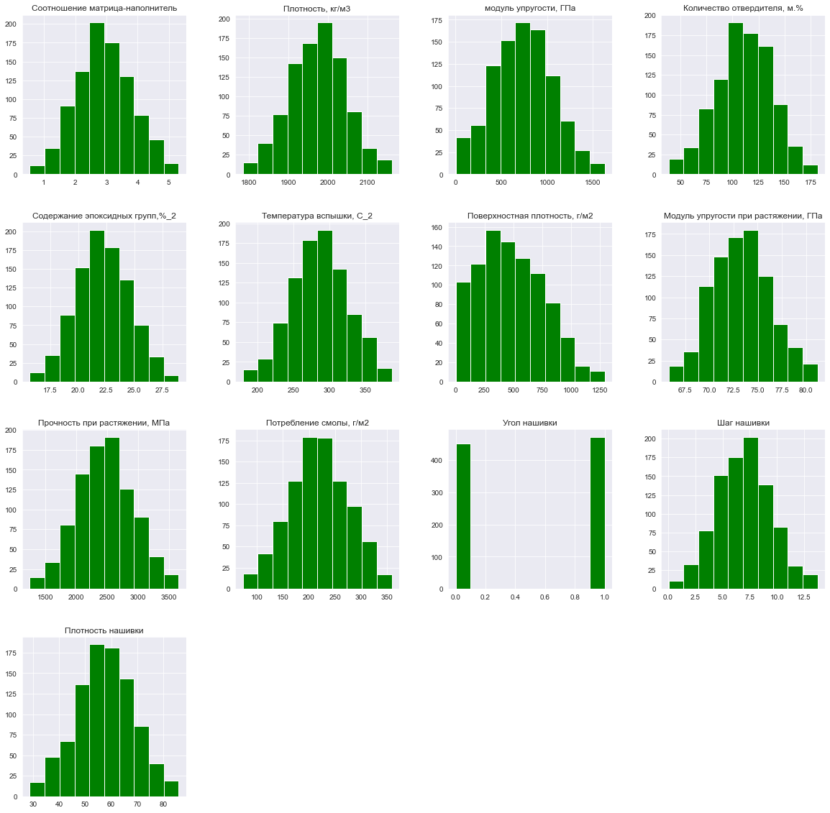
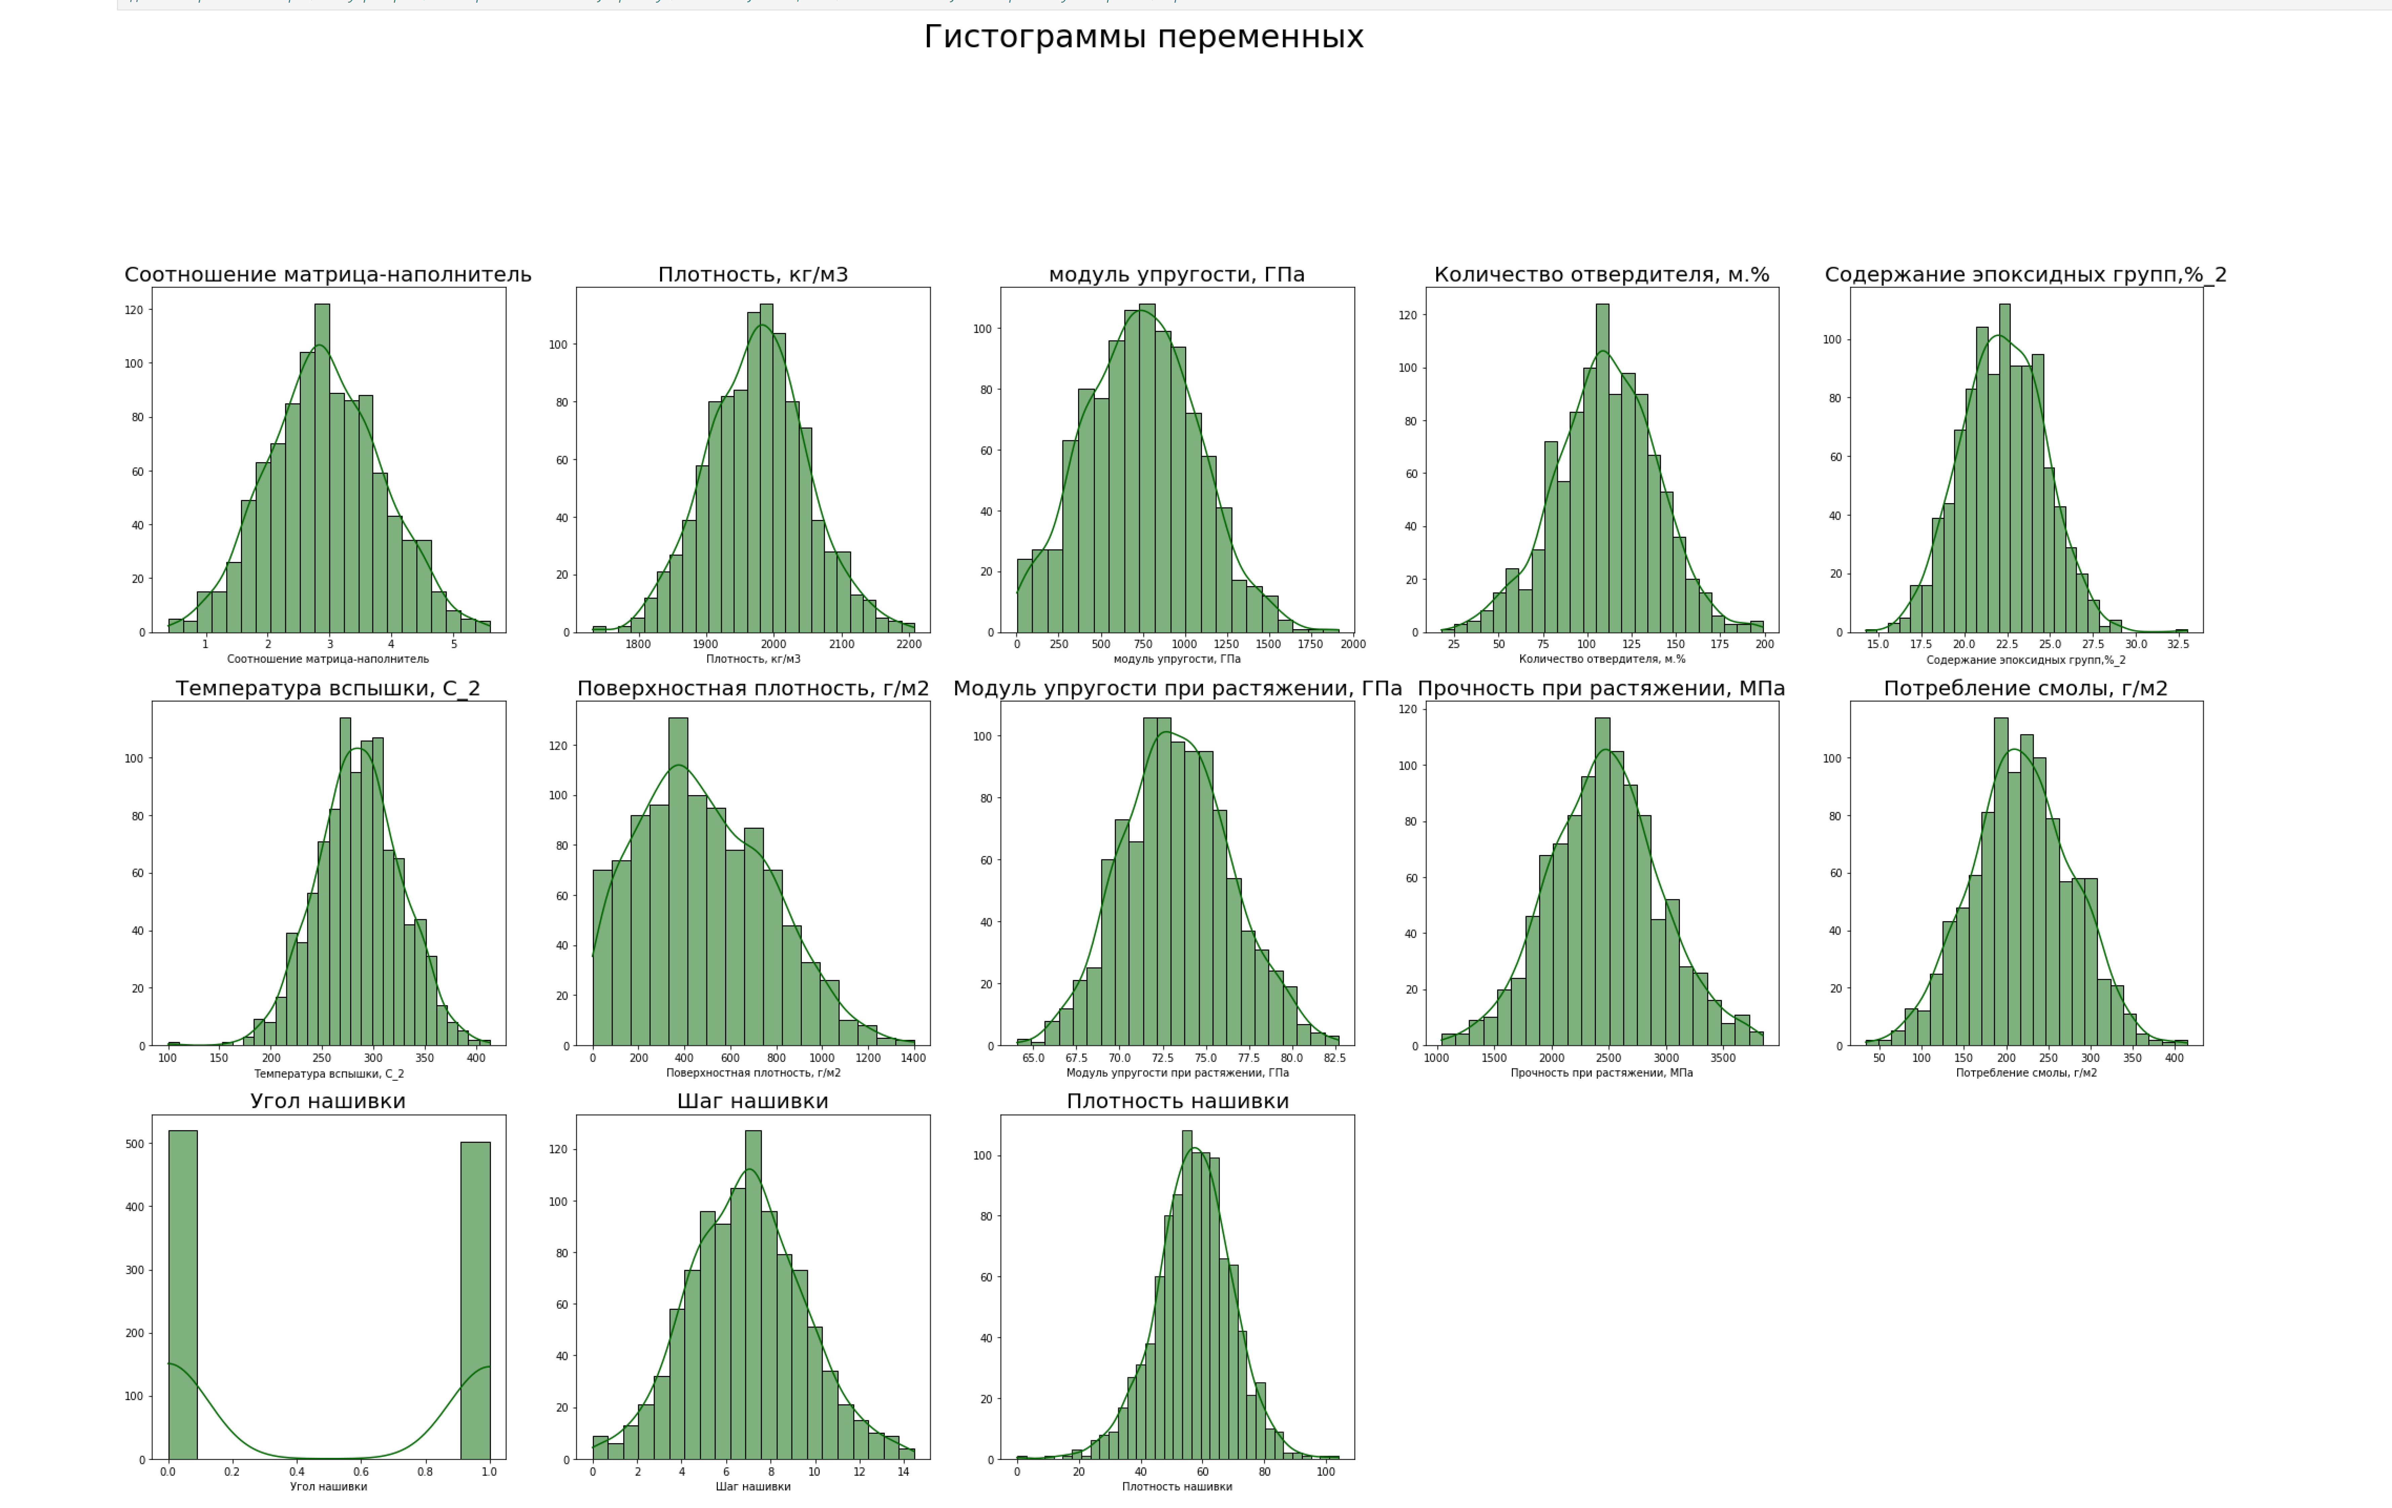
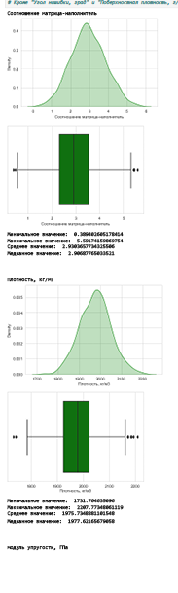
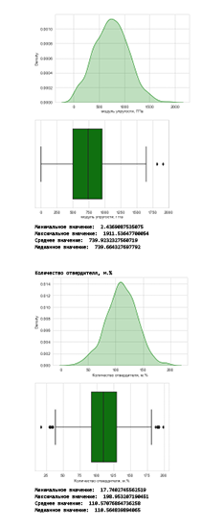
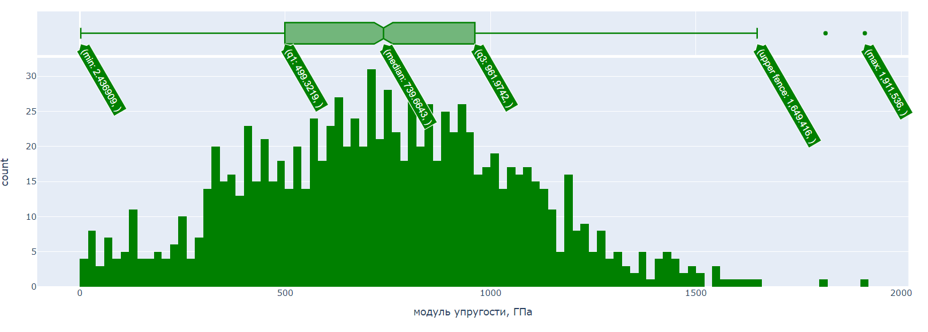
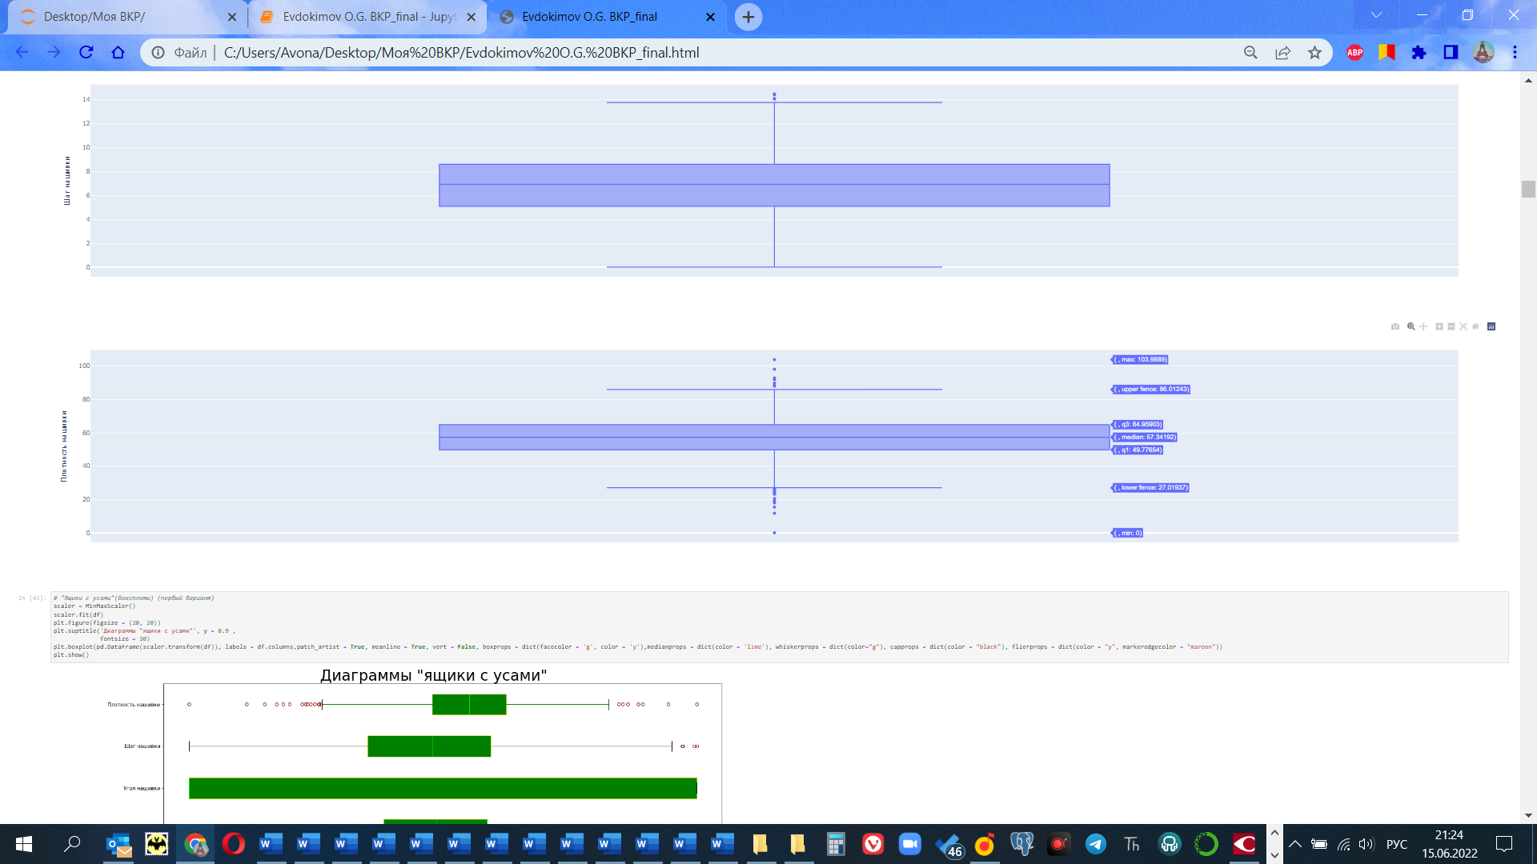
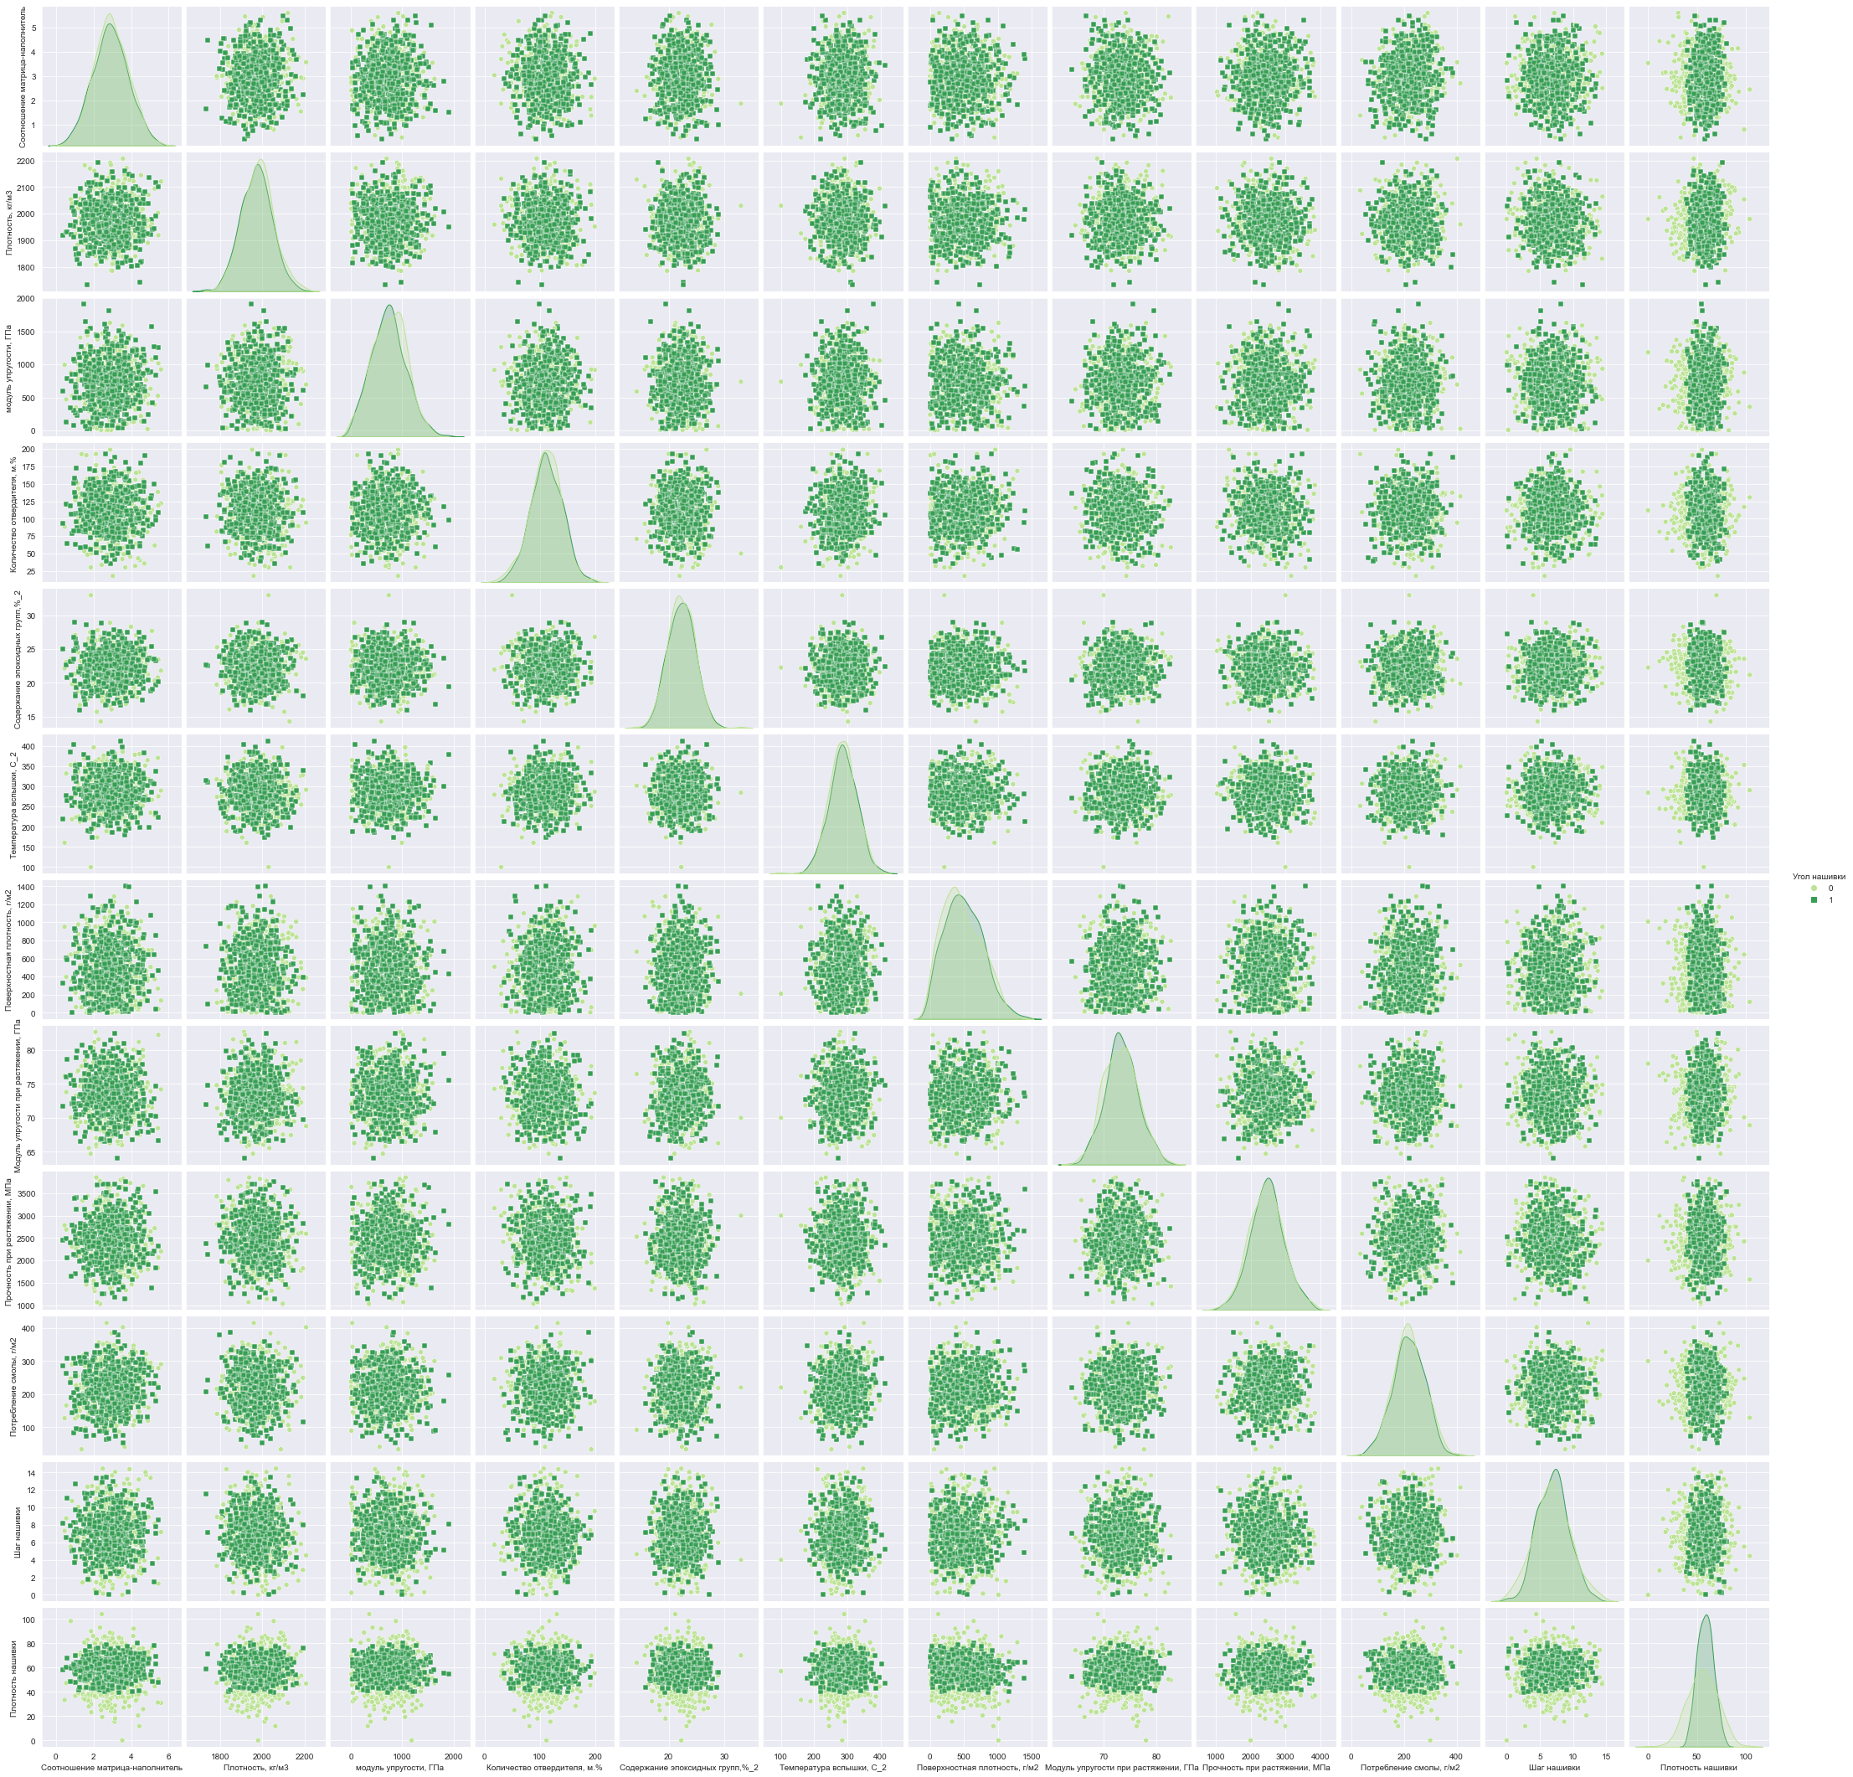
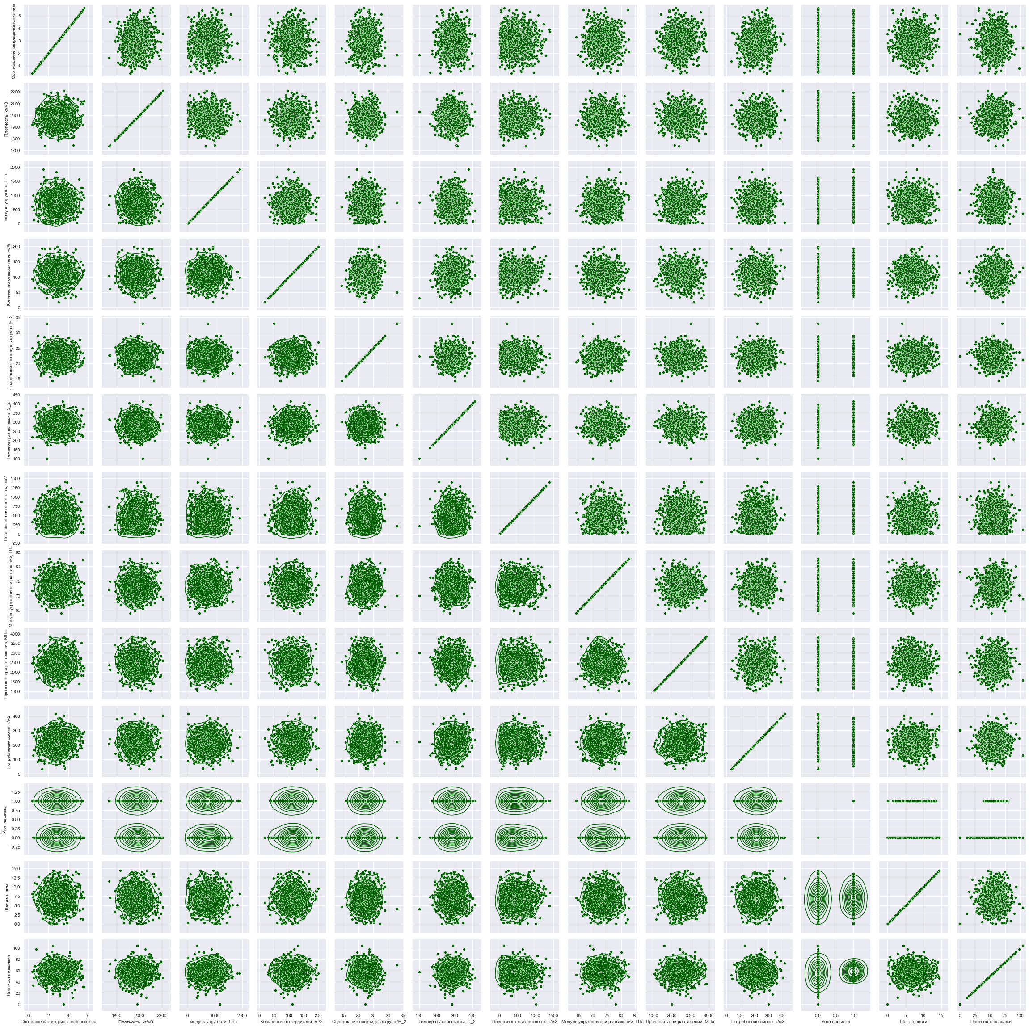
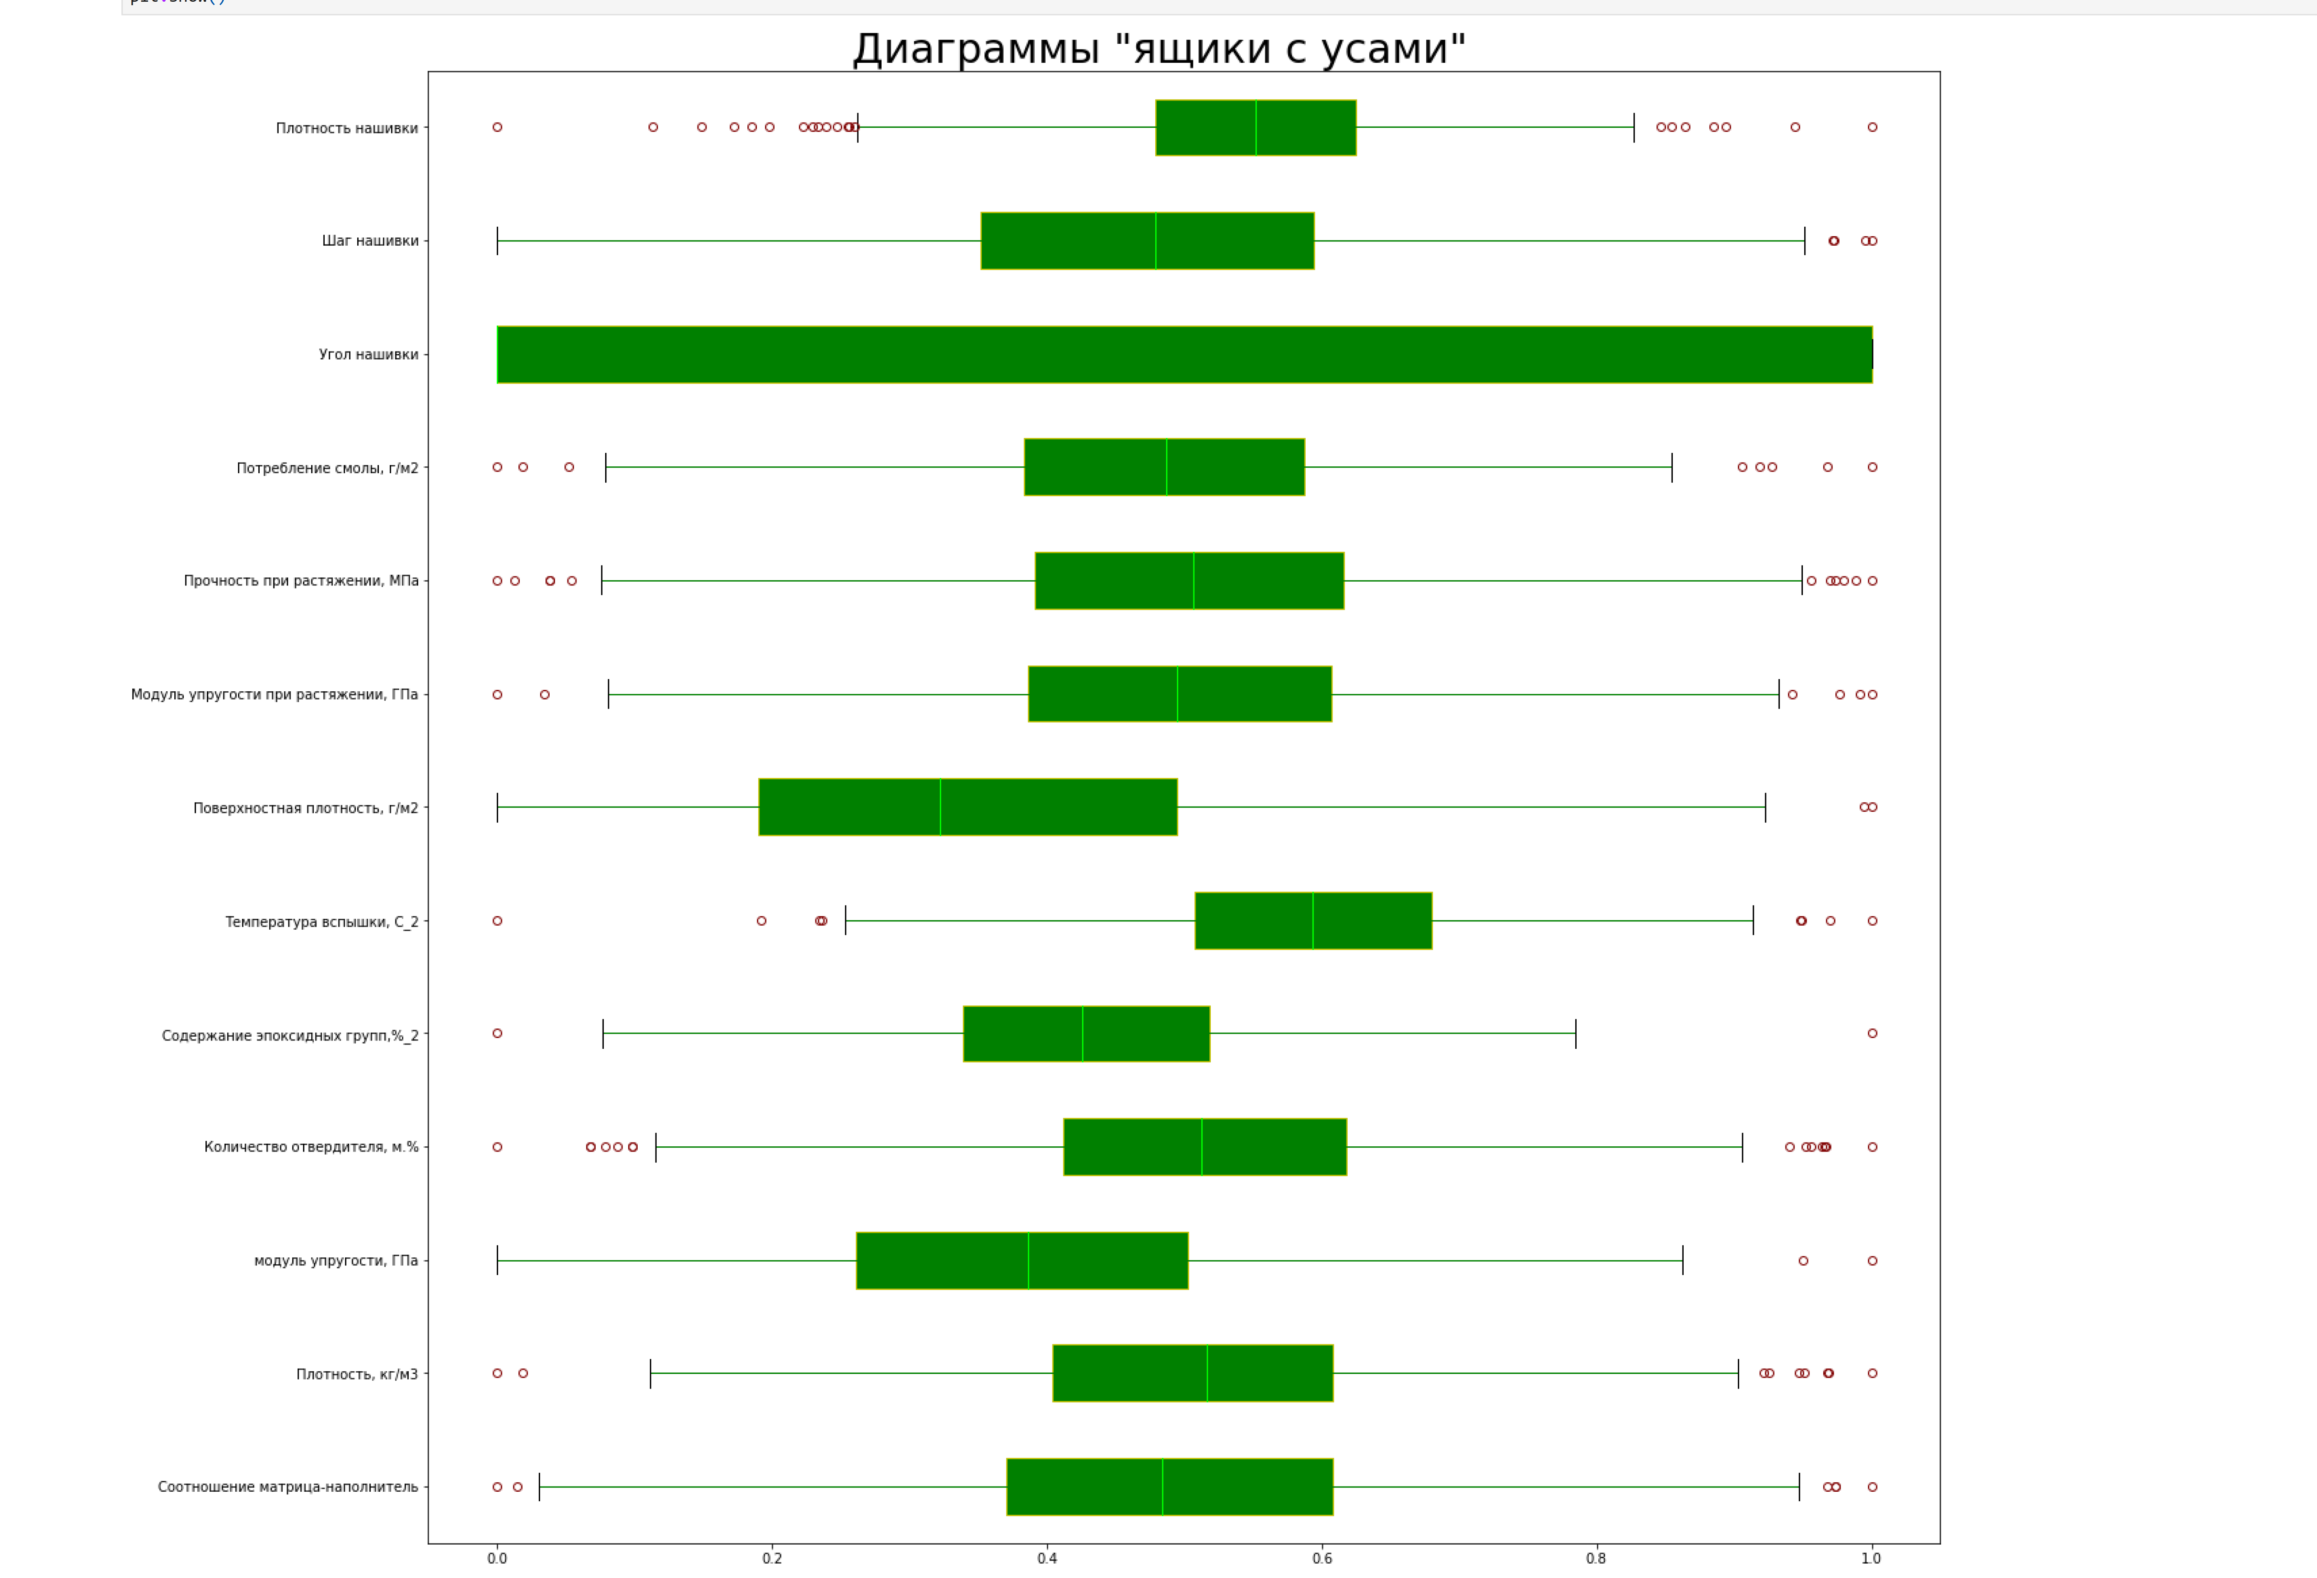
Визуализация «сырых» данных:
Графики без нормализации и исключения шумов :
Построим гистограммы распределения каждой из переменных (несколько вариантов);
диаграммы "ящиков с усами" (несколько вариантов);
попарные графики рассеяния точек (несколько вариантов);
графики квантиль-квантиль;
тепловые карты (несколько вариантов)

Slide 6
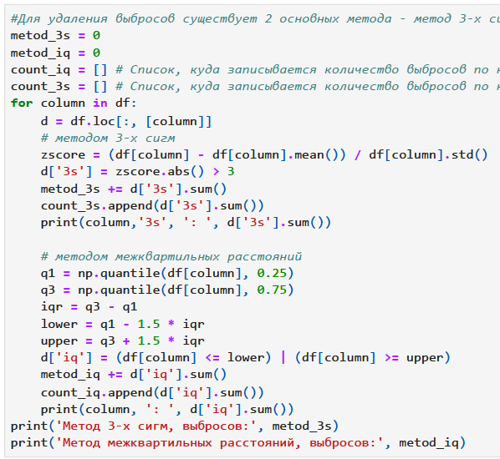
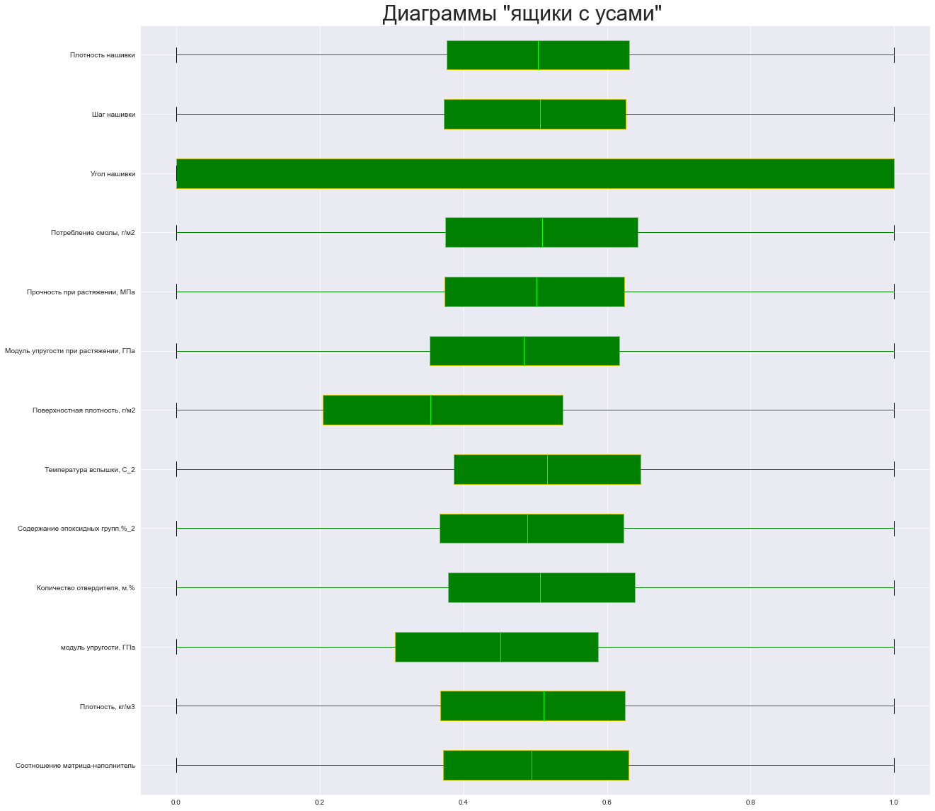
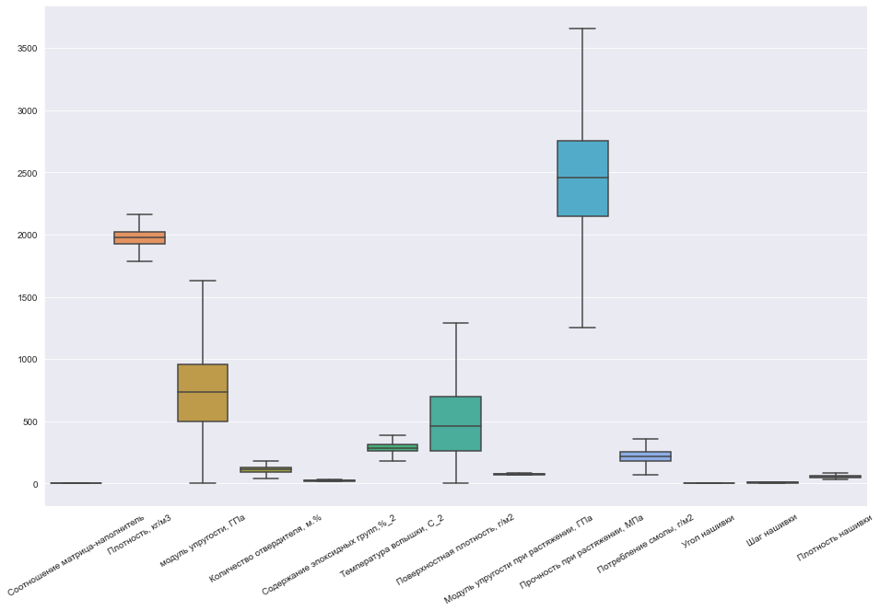
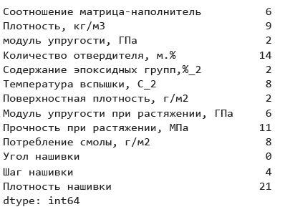
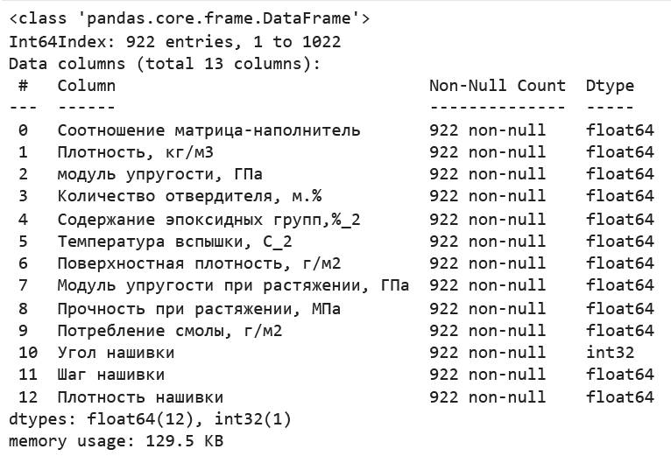
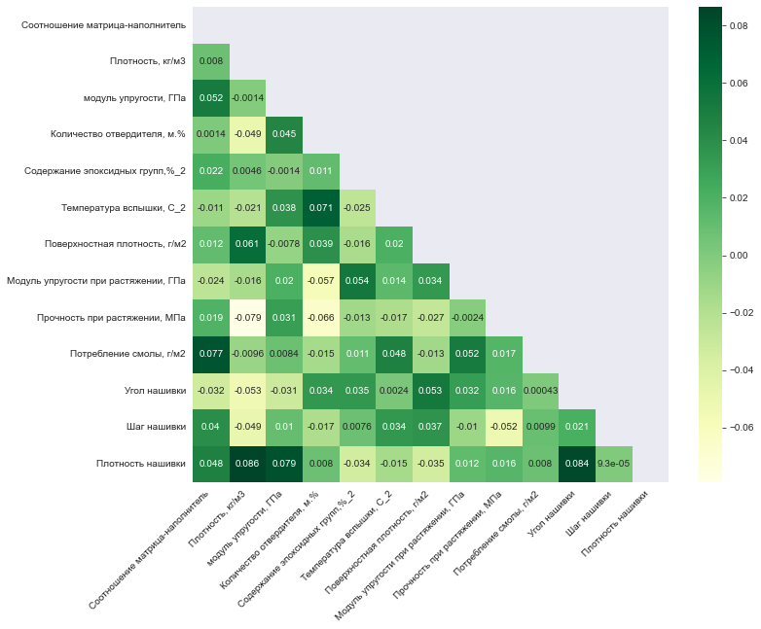
Предобработка данных:
Исключение выбросов:
Посчитаем количество значений методом 3 сигм и методом межквартильных расстояний;
Исключим выбросы методом межквартильного расстояния ;
Проверим результат;
Построим графики;
Убедимся, что выбросы ещё остались;
Повторим удаление выбросов ещё 4 раза до полного удаления;
Проверим чистоту датасета от выбросов
Построим все возможные графики «чистого» датасета

Slide 7
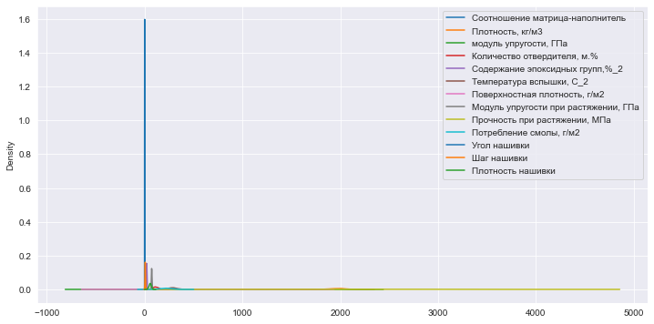
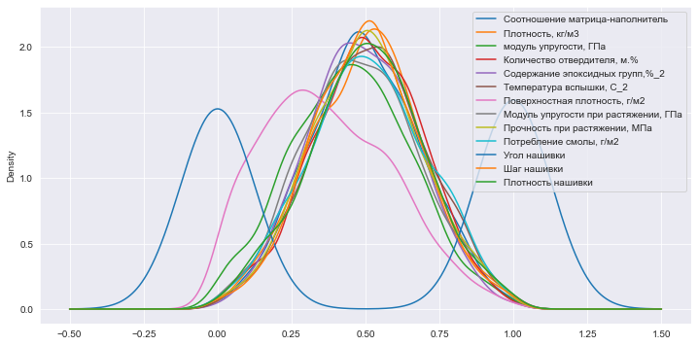
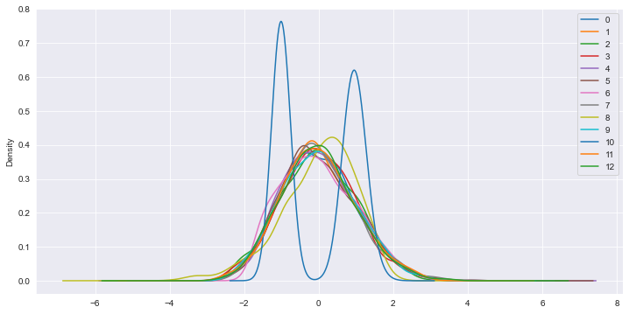
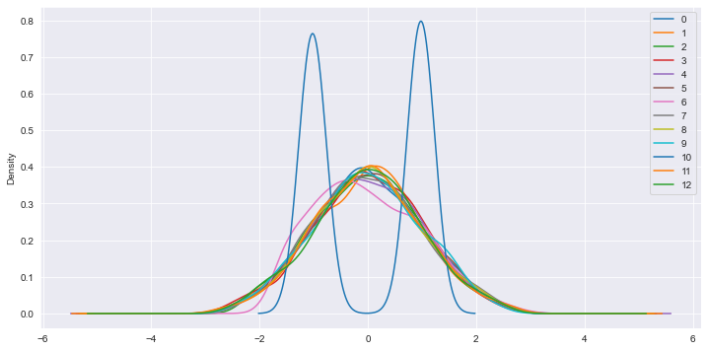
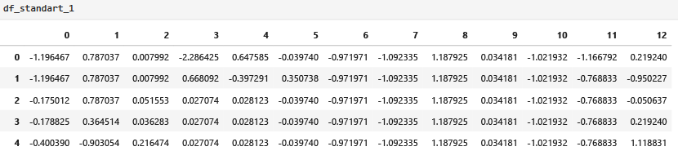
Предобработка данных:
Нормализация данных:
Нормализуем данные MinMaxScaler();
Построим график плотности ядра;
Проверим результат MinMaxScaler();
Построим графики MinMaxScaler();
Нормализуем данные с помощью Normalizer();
Проверим результат Normalizer();
Построим графики Normalizer();
Стандартизация данных:
Стандартизируем данные с помощью StandardScaler();
Проверим результат StandardScaler();
Построим графики StandardScaler();

Slide 8
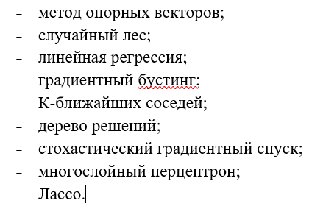
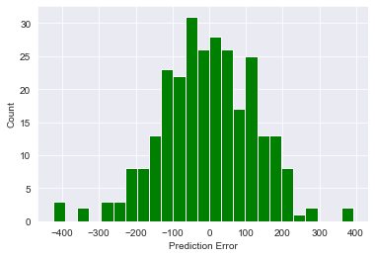
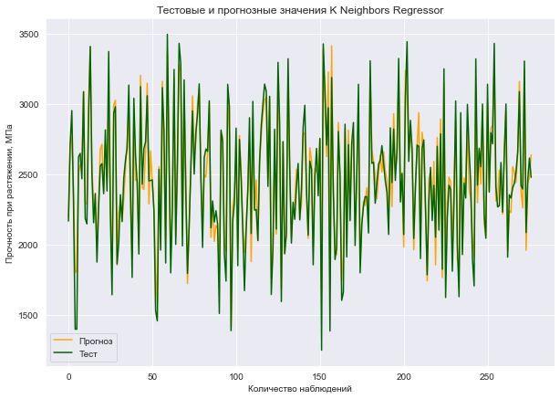


Разработка и обучение моделей для прогноза прочности при растяжении:
Метод К ближайших соседей:
Разбиваем данные на тестовую и тренировочную выборки;
Обучаем модель;
Вычисляем коэффициент детерминации;
Считаем MAE, MAPE, MSE, RMSE, test score train и test score test;
Сравниваем с результатами модели, выдающей среднее значение;
Построим графики для тестовых и прогнозных значений;
Построим гистограмму распределения ошибки

Slide 9




Поиск гиперпараметров:
Для метода «Деревья решений»:
Поиск гиперпараметров методом GridSearchCV с перекрёстной проверкой с количеством блоков 10;
Выводим гиперпараметры для оптимальной модели;
Подставляем оптимальные гиперпараметры в модель случайного леса;
Обучаем модель;
Оцениваем точность на тестовом наборе;
Выводим наилучшее значение правильности перекрёстной проверки , наилучшие параметры, наилучшую модель по всем 9 методам;
Проверяем правильность на тестовом наборе

Slide 10









Разработка и обучение моделей для прогноза модуль упругости при растяжении:
Графики тестовых и прогнозных значений для разных методов (слева - направо и сверху – вниз):
Метод опорных векторов;
Линейная регрессия;
Стохастический градиентный спуск;
Многослойный перцептрон;
К-ближайших соседей;
Градиентный бустинг;
«Случайный лес»;
Дерево принятия решений;
Лассо.

Slide 11




Поиск гиперпараметров:
для прогноза модуль упругости при растяжении:
Для метода «Случайный лес»:
Поиск гиперпараметров методом GridSearchCV с перекрёстной проверкой с количеством блоков 10;
Выводим гиперпараметры для оптимальной модели;
Подставляем оптимальные гиперпараметры в модель случайного леса;
Обучаем модель;
Оцениваем точность на тестовом наборе;
Выводим наилучшее значение правильности перекрёстной проверки , наилучшие параметры, наилучшую модель по всем 9 методам;
Проверяем правильность на тестовом наборе

Slide 12









Нейронная сеть для соотношения «матрица-наполнитель»:
Первая модель:
Сформируем входы и выход для модели.
Разобьём выборки на обучающую и тестовую.
Нормализуем данные.
Создадим функцию для поиска наилучших параметров и слоёв.
Построим модель, определим параметры, найдем оптимальные параметры посмотрим на результаты;
Повторим все эти этапы до построения окончательной модели;
Обучим нейросеть;
Посмотрим на потери модели;
Построим график потерь на тренировочной и тестовой выборках.
Построим график результата работы модели.

Slide 13





Вторая модель:
Сформируем входы и выход для модели.
Разобьём выборки на обучающую и тестовую.
Нормализуем данные.
Сконфигурируем модель, зададим слои, посмотрим на архитектуру модели.
Обучим модель.
Посмотрим на MAE, MAPE, Test score и на потери модели.
Построим график потерь на тренировочной и тестовой выборках.
Построим график результата работы модели.
Оценим модель по MSE.
Репозиторий на github.com
https://github.com/Elena-2022/---
https://colab.research.google.com/drive/1Fzou07B8pY6co3qHm9xFvQoax1WECW6A?usp=share_link
Нейронная сеть для соотношения «матрица-наполнитель»:

Slide 14
Спасибо
за
внимание
Трудности и ошибки
Опечатки, описки, пропуски скобок из-за этого модели не работали, я шла разными путями: искала ошибки в написанном коде и пробовала другие формулы, поэтому в работе одни и те же задачи решены разными (иногда практически одинаковыми способами) вариантами.
Возникли проблемы при переносе ноутбука с jupiter в colab, потому что часть графиков не отображалась и результат был всегда разный в процессе работы.
Но когда все ошибки, которые я смога найти, были устранены оба ноутбука заработали.
Заключение
Использованные при разработке моделей подходы не позволили получить сколько-нибудь достоверных прогнозов.
Применённые модели регрессии не показали высокой эффективности в прогнозировании свойств композитов.
Невозможно определить из свойств материалов соотношение «матрица – наполнитель»
Текущим набором алгоритмов задача эффективно не решается.

